Slide 1
COMITÊ DA BACIA HIDROGRÁFICA DO RIO SÃO FRANCISCO
Gestão 2016-2020
(Prorrogada 2021)
Setembro/2021

Slide 2
O PLANO DE RECURSOS HÍDRICOS DA BHSF (2016-2025)
O Pioneirismo do CBHSF na atualização do seu Plano.
- 43 consultas públicas;
- 21 oficinas setoriais;
4.625 participantes registrados;
1.126 questionários aplicados e 100 entrevistas.

Slide 3
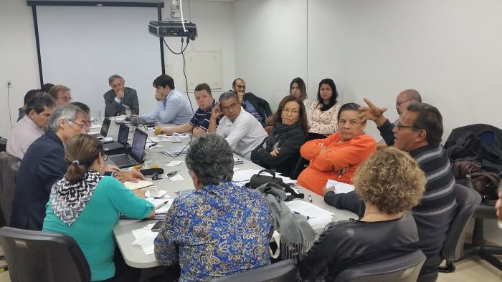
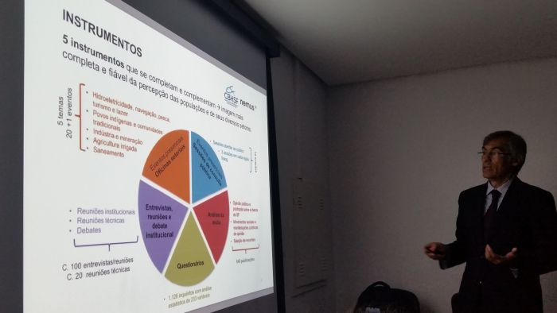
O PLANO DE RECURSOS HÍDRICOS DA BHSF (2016-2025)
O Pioneirismo do CBHSF na atualização do seu Plano.
Atualização do Plano de Recursos Hídricos da Bacia Hidrográfica do Rio São Francisco. Reunião realizada em 02/07/2015 entre GAT e CTPPP em Belo Horizonte.

Slide 4
O PACTO PELAS ÁGUAS
Instrumento político institucional cujo escopo e metodologia foram aprovadas em reunião plenária de 2020.
Objetivos:
Viabilizar a mobilização financeira e orçamentária para a concretização do Plano Diretor da BHSF;
Harmonizar a gestão das águas entre todos os Estados da BHSF;
Universalizar os instrumentos da gestão hídrica na bacia, sub-bacias e microbacias do São Francisco.

Slide 5
PACTO PELAS ÁGUAS EM AÇÃO
Termos de Cooperação entre o CBHSF e os estados já assinados e em andamento.
Bahia: bacia do Rio Correntes. Levantamento Aerofotogramétrico de captações de água;
Minas Gerais: Plano de Recursos Hídricos do SF-1 e enquadramento das águas SF-2, SF-3 e SF-4, Produção de Mudas em Patos de Minas/MG;
Alagoas: Modelo de gestão do Canal do Sertão, capacitação de seus irrigantes e formação do CBH Sertão do São Francisco;
Sergipe: projeto de monitoramento da qualidade das águas;
Pernambuco: cadastramento de barragens e capacitação de usuários.

Slide 6
PLANEJAMENTO
Novo modelo financeiro e orçamentário
Aprovação do PAP 2021-2025;
Aprovação do POA 2021;
Nova metodologia de cobrança.

Slide 7
GESTÃO ADMINISTRATIVA
Aprovação do Novo Contrato de Gestão (CG 028/ANA/2020);
Avanço na cooperação gerencial com a Agência Delegatária: aumento do pessoal técnico, medidas de aceleração dos investimentos;
Aprovação da renovação da concessão à Agência Peixe Vivo (*Deliberação nº 123/2021).
*Renova a indicação da Agência de Bacia Hidrográfica Peixe Vivo/Agência Peixe Vivo para desempenhar as funções de Agência de Água do Comitê da Bacia Hidrográfica do Rio São Francisco.

Slide 8
SANEAMENTO BÁSICO
  Planos Municipais de Saneamento Básico - PMSB
  63 PMSB’s concluídos: ~ R$ 10 milhões investidos
  48 municípios selecionados → previsão ~ R$ 6,5 milhões (2020-2022)
    42 PMSB em elaboração → finalização diagnóstico/oficinas prognóstico
    6 PMSB em fase de licitação → Baixo SF → Itabi, Junqueiro, Igaci, Teotônio Vilela, Palmeira dos Índios e Limoeiro de Anadia (Ato Convocatório nº 002/2021)
  4 PMSB em elaboração Submédio SF → Floresta, Tacaratu, Glória e Rodelas. → finalização prevista nov/2021
  Dos 63 PMSB concluídos:
    Aprovados em forma de lei: 30 (48%)

Slide 9
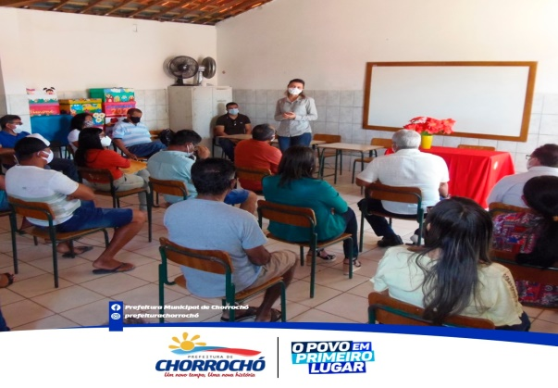
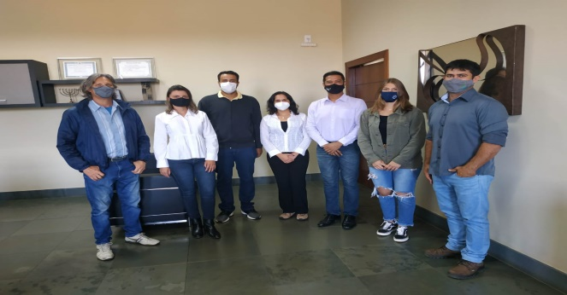
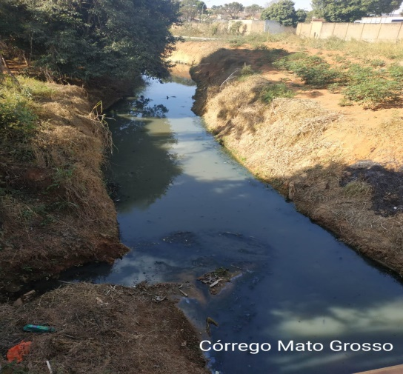
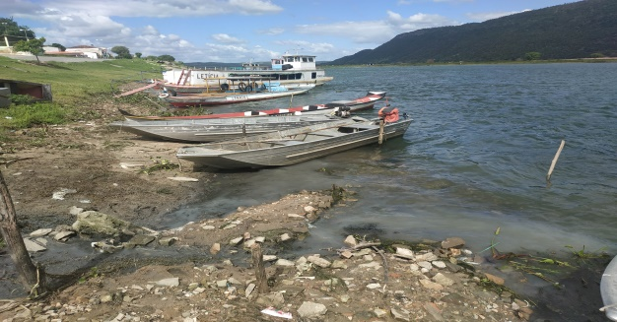
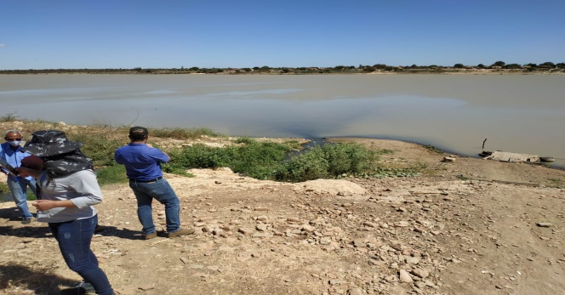
SANEAMENTO BÁSICO
Projetos de esgotamento sanitário
  - 4 municípios selecionados: Pompéu/MG; Xique-Xique/BA; Chorrochó/BA; Traipu/AL.
  Investimentos previstos para elaboração dos projetos: ~1 milhão

Slide 10
SANEAMENTO BÁSICO
Projetos Piloto
- Projeto Pankará – Abastecimento de água;
- Projeto Pirapora – Abastecimento de água;
- Projeto Kariri-Xocó – Abastecimento de água;
- Fossas agroecológicas – Sítio Nazário, área rural de Penedo/AL.

Slide 11
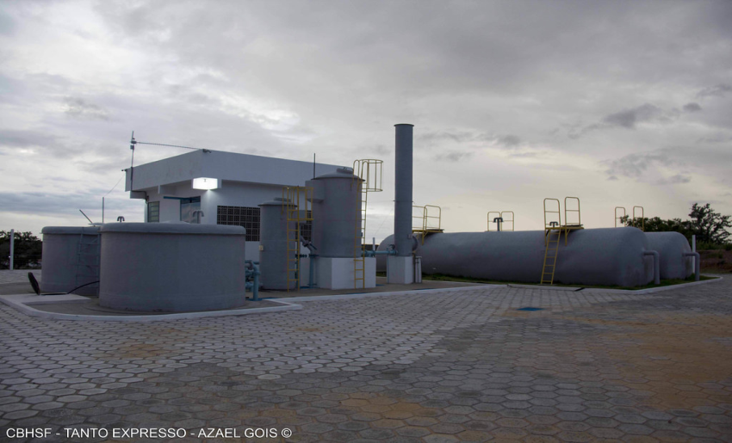
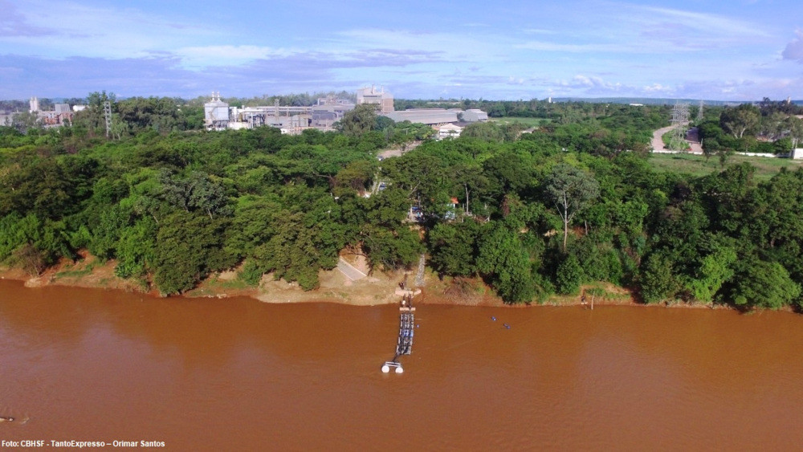
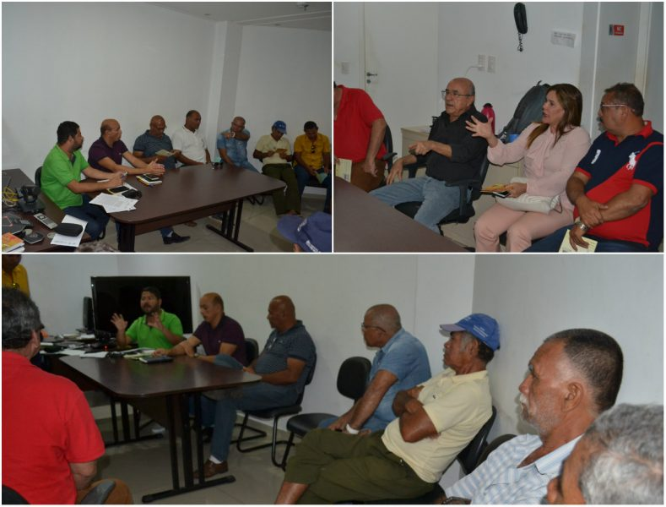
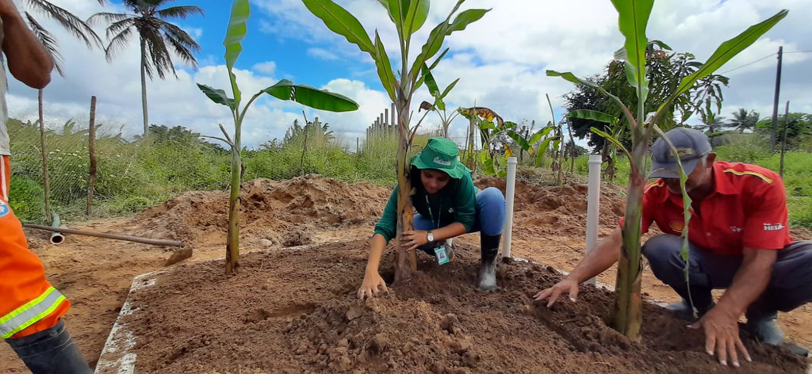
SANEAMENTO BÁSICO
Projetos Piloto
A
B
C
D
(A) Sistema de Abastecimento de Água da Aldeia Serrote dos Campos, Povo Pankará, Itacuruba/PE. (B) Sistema de captação e adução de água bruta, Pirapora/MG. (C) Tratativas prévias à implantação do Sistema de Abastecimento de Água do Povo Kariri-Xocó, Porto Real do Colégio/AL. (D) Implantação de fossas agroecológicas no Sítio Nazário, Penedo/AL.

Slide 12
PROJETOS DE RECUPERAÇÃO HIDROAMBIENTAL
- Recarga de aquíferos;
- Proteção de nascentes;
- Recuperação de matas ciliares;
- Combate a processos erosivos;
- Regularização de estradas vicinais;
- Construção de barraginhas;
- Cercamento de áreas nativas;
- Geração de renda (extrativismo e proteção ambiental).

Slide 13
PROJETOS DE RECUPERAÇÃO HIDROAMBIENTAL
Principais números:
81 projetos concluídos;
8 projetos em execução;
9 projetos em elaboração.

Slide 14
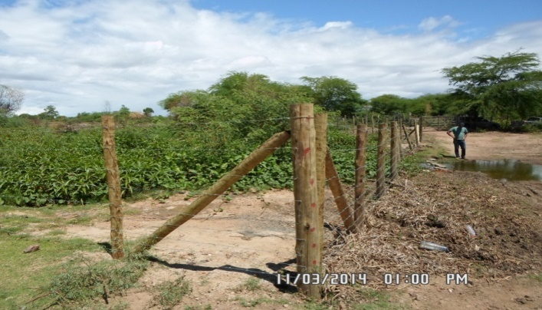
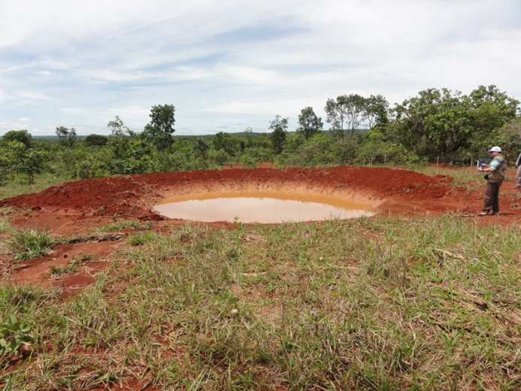
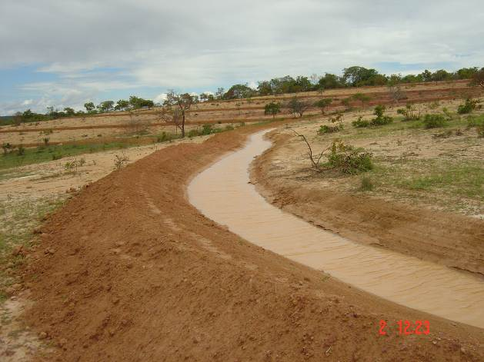
PROJETOS DE RECUPERAÇÃO HIDROAMBIENTAL
Projetos Hidroambientais executados com recursos oriundos pelo uso das águas do Rio São Francisco.

Slide 15
ACORDOS DE COOPERAÇÃO E PROTOCOLO DE INTENÇÕES
CBH Paraopeba, CBH do entorno da Represa de Três Marias, CBH Piauí, CEMIG, UFAL, UFS, SUDENE.

Slide 16
CIÊNCIA E TECNOLOGIA
Criação da Câmara Técnica de Águas Subterrâneas - CTAS;
Estudos em andamento na área do Aquífero Urucuia e Cárstico;
Apoio a Expedições Científicas;
Simpósios;
Fórum das Instituições de Ensino Superior da BHSF;
- Consultorias: Transposição, UHE-Formoso, Estudos sobre cobrança, Pacto das Águas, Rachaduras em Lapão, estudos na Lagoa de Itaparica, estudos de Diagnóstico das Lagoas Marginais em cooperação com a CEMIG.

Slide 17
RELAÇÕES INSTITUCIONAIS
- CNRH, ANA (Sala de crise), Conselho de Administração da APV, Ministério do Desenvolvimento Regional, CODEVASF, SUDENE;
- TCU, AGU, MPF, MPE’s;
- Câmara Federal, Senado Federal e Assembleias Legislativas;
- ABRH, ABES, ABAS, etc.

Slide 18
COMUNICAÇÃO SOCIAL
- Criação do Dia Nacional em Defesa do Velho Chico;
- Campanha “Eu Viro Carranca para Defender o Velho Chico” (Campanha vencedora do Prêmio ANA 2020);
- Apoio do CBHSF ao Circuito Penedo de Cinema;
- Revista Chico;
- Boletim “Travessia”;
- Livros e Publicações;
- Atualização das Redes Sociais do CBHSF.

Slide 19

COMUNICAÇÃO SOCIAL
Campanha em Defesa do Rio São Francisco, realizada pelo CBHSF por meio da Agência Peixe Vivo, ganhou o Prêmio ANA na categoria entes do SINGREH (Sistema Nacional de Gerenciamento de Recursos Hídricos).

Slide 20
EVENTOS DE INTEGRAÇÃO
- Encontros do CBHSF com CBH’s de Rios Afluentes;
- ENCOB’s e FNCBH.

Slide 21
EVENTOS CRÍTICOS
- Rompimentos de barragens em Mariana e Brumadinho;
- Solidariedade ao CBH Paraopeba;
- Manchas de óleo no litoral nordestino;
- Lagoa de Itaparica;
- Estiagem 2013 – 2019 na BHSF: criação e participação na Sala de Crise da Agência Nacional de Águas e Saneamento Básico - ANA.

Slide 22
MEDIAÇÃO DE CONFLITOS
- Criação da Metodologia de intermediação de conflitos;
- Instauração da mediação de conflitos: Baixo São Francisco (1.Vazões 2. Intrusão Salina);
- Bacia do Rio Paramirim (BA);
- Bacia do Rio Grande (BA).

Slide 23

OBRIGADO!

